Slide 1
Entwicklungsprojekt 2023/24 - Audit 1 Eine Spielersuche und Vermittlung für Brettspieltreffen
Frederik Hausen, Chenghua He und Esra Sancak

Slide 2
Darstellung des Problemraums
Eine Spielersuche und Vermittlung für ein Brettspieltreffen

Slide 3
Exposé
Problemraum: Spielersuche für Brettspiele
Mitspieler für Brettspiele zu finden kann sich manchmal schwierig gestalten, wenn man nicht bereits in einer Gruppe oder Familie von Hobbyisten ist. Vielleicht kommt bei der Freundesgruppe ein Klassiker wie Monopoly an, ein sogenanntes "Kennerspiel" wie Istanbul meist eher weniger. Bestehende Mittel um im Netz, Mitspieler mit einem ähnlichen Geschmack zu suchen und hoffentlich zu finden, sind einige Brettspielforen, bzw. Facebookgruppen, Websites von Spielvereinen und Meetup-Plattformen für Brettspielabende oder Aktivitäten aller Art. Weitere Möglichkeiten bieten Brettspiel-Cafés oder Brettspielläden, die meist eigene Veranstaltungen organisieren, wo man dann lokal eine Gruppe finden kann. Auch größere jährliche Veranstaltungen wie die Spielemesse Spiel Essen oder Veranstaltungen im Rahmen der Initiative "Stadt-Land-Spielt" bieten hier Möglichkeiten.
Was all diese Optionen gemein haben ist allerdings, dass nur eine eigene aktive Suche möglich ist. Über neue anstehende Treffen oder Veranstaltungen wird man je nach Plattform nur begrenzt informiert. Selbst wenn, bleibt dann zudem die Frage, ob es sich überhaupt um ein Spiel oder eine Art Spiel handelt, das man selber gerne spielen würde. Hinzu kommt, dass die Möglichkeit, durch Brettspiele als Hobby teil einer größeren Community zu sein, nur auf den Foren oder auf messe-ähnlichen Veranstaltungen realisierbar ist. Die Messen finden in der Regel nur jährlich statt und die Foren werden nicht besonders häufig genutzt. (unknowns.de 6624 User, spielen.de 7868)
Relevanz:
Bei 32,97 Millionen Personen in Deutschland, die ab und zu Gesellschaftsspiele spielen und 5,66 Millionen, die häufig Gesellschaftspiele spielen, sind die Nutzerzahlen der Foren relativ überraschend.
(Spielerzahlen: https://de.statista.com/statistik/daten/studie/171127/umfrage/haeufigkeit-des-spielens-von-gesellschaftsspielen-in-der-freizeit/) Es spricht dafür, dass die Foren unzureichend sind, Personen dazu zu bringen an der Community online teilzunehmen. Auch die Zahlen der Meetup-Tools sprechen für Verbesserungsbedarf. (gesellschaftsspieler-gesucht.de 14,275 Mitglieder, spielerzentrale.de 29,876)
Zielsetzung:
Die Zielsetzung für das Projekt ist demnach, ein System zu entwickeln, dass die Möglichkeit bietet Spieletreffen zu organisieren, indem das Treffen und das Spiel Personen, die vermutlich daran interessiert wären teilzunehmen, vorgeschlagen werden. Dies sollte die Suche nach Mitspielern deutlich verbessern. Außerdem soll über das System und dessen sozialen Features eine Community aufgebaut werden, an der alle Brettspielfans regelmäßig teilhaben können.
Notes:
Die Auswahl des Themas enstand durch eine kruze Brainstorming session, bei der hauptsächlich die Klassiker von Social Computing aufkamen. Gamification von Lernen an der TH, von Aktivitäten oder eine Verbesserung von ILias/ILU. Da hier aber eine konkrete Idee wie das umzusetzen wäre ausblieb, fiel die Entscheidung auf die Brettspiel Idee.

Slide 4
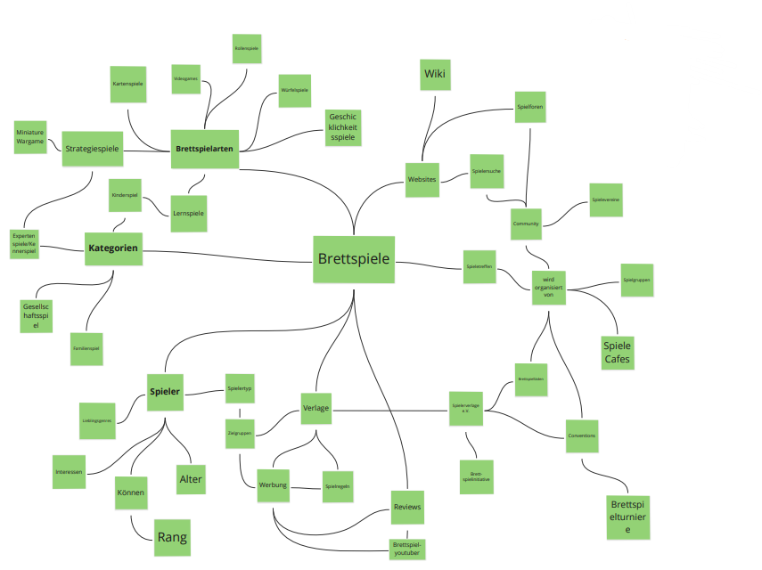
Domänenmodell - Brettspiel
Notes:
Hier zu sehen ist die erste Version unseres Domänemodells. Ein Key-Takeaway aus diesem Modell ist, dass die Kategorisierung der Spiele für die Suche und Vorschlagsfunktion des Systems eine Herausforderung sein wird, da der Punkt hier bei weitem nicht vollständig dargestellt ist. Unter Kategorien ist in diesem Diagramm zu Verstehen, an welche Zielgruppe sich das jeweilige Spiel richtet. Unter Brettspielart, welche Mechaniken das Spiel definieren. Hier ist auch weiterhin ein Problem dass viele Spiele mehrere Mechaniken kombinieren sowie für mehrere Zielgruppen geeignet sind.
Durch die Anfertigung eines zweiten Diagramms mit dem Fokus auf der Mitspielersuche ist dann das derzeit aktuelle Domänemodell mit vollständiger Beziehungsbeschriebung angefertigt worden.
Die Diagramme:
Domänenmodell v1
Spielersuche
Domänenmodell v2

Slide 5
Stakeholderanalyse

Slide 6
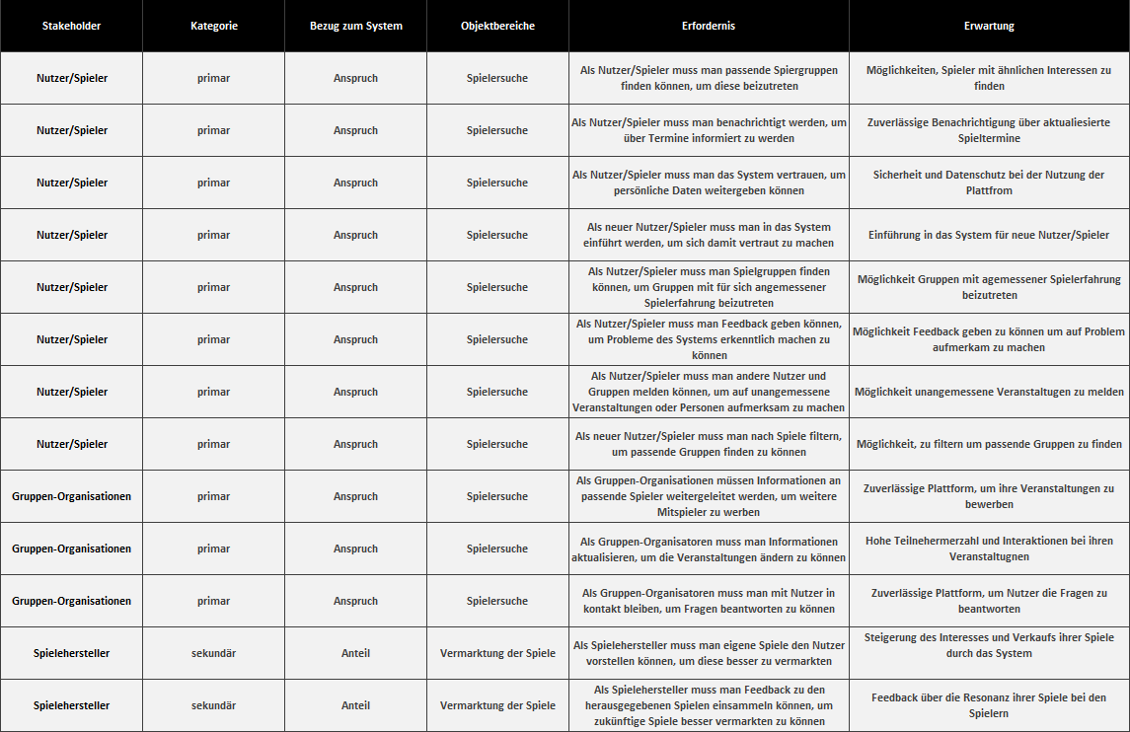
Stakeholderanalyse
Notes:
Die Stakeholdertabelle wird hier in gekürzter Form gezeigt. Hier die vollständige: Stakeholdertabelle
Wir haben uns dazu Entschieden die Spieler allgemein zu halten und nicht in weitere Stakeholder wie Kennerspieler oder Gelgenheitspieler aufzuteilen. DIe grundsätzlichen Erfordernise sind nämlich nicht unterschiedlich, es herrscht wenn dann eine andere Priorisierung bei den Spielergruppen.
Außerdem steht für uns noch zur Diskussion inwiefern die Spielehersteller sogar primäre Stakeholder sind. Durch eine per Feedback gewonnene Idee ist die Funktion vorgesehen, gesonderte Spieletreffen für Prototypen für die Hersteller/Entwickler zu vermitteln.

Slide 7
Projektrisiko

Slide 8
Projektrisiko
1. Die Konzeption (Suchfunktion):
Es besteht nur begrenztes bis gar kein Anwenderinteresse. Die Nutzerbasis ist unzureichend. Die Akzeptanz bei den Nutzern ist gering. Dem Produkt fehlen überzeugende Qualitäten und findet daher keine starke Resonanz auf dem Markt.
2. Qualität der Suchergebnisse:
Unzureichende oder ungenaue Suchergebnisse: Wenn das System nicht in der Lage ist, genaue und relevante Suchergebnisse bereitzustellen, kann dies die Benutzerzufriedenheit beeinträchtigen und dazu führen, dass die App weniger genutzt wird.
Die Genauigkeit der Suchfunktion lässt sich anhand eines Proof of Concepts im Verlauf des Projekts testen.
3. Qualität der Vorschläge:
Irrelevante Vorschläge: Wenn das System nicht in der Lage ist, Vorschläge von Spieltreffen, die die Benutzer interessieren, bereitzustellen, kann dies die Benutzerzufriedenheit beeinträchtigen und dazu führen, dass die App weniger genutzt wird. Hinzu kommt, dass für die Entwicklung eines solchen Algorithmus keine Vorerfahrung vorliegt.
Dieser Algorithmus lässt sich anhand eines Proof of Concepts im Verlauf des Projekts testen.
4. Qualität der Vermittlungen:
Unzufriedenstellende Vermittlungen: Wenn das System nicht in der Lage ist, den Benutzern passende Mitspieler zu vermitteln, kann dies die Benutzerzufriedenheit beeinträchtigen und dazu führen, dass die App weniger genutzt wird.
Hierzu lässt sich kaum ein PoC einrichten. Dies wäre anhand eines fertigen Prototyps zu testen.
5. Datenschutz und Sicherheit:
Datenschutzrisiko: Bei der Verwendung einer Suchfunktion-App können Benutzerdaten wie Suchanfragen, Standorte und persönliche Informationen erfasst werden. Der unsachgemäße Umgang mit diesen Daten kann Datenschutzverletzungen und rechtliche Probleme verursachen.
Sicherheitsrisiko: Suchfunktion-Apps können anfällig für Sicherheitsverletzungen und Hacking-Angriffe sein. Es ist wichtig, robuste Sicherheitsmaßnahmen zu implementieren, um die Daten der Benutzer zu schützen.
Als Gegenmaßnahmen sind hier eine robuste Recherche, was die Gesetzlage angeht, sowie die Verwendung von sicheren Protokollen angebracht.
Notes:
Es ist anzumerken, dass die Auflistung der Risiken kein Ranking derselbigen darstellt. Aus technischer Sicht sind die zu erstellenden PoCs bereits klar erkennbar.

Slide 9
Projektrisiko
6. Abhängigkeit von Drittanbietern:
Für die Funktion des Systems ist der Aufbau einer Spieledatenbank notwendig. Hierzu käme in Frage die Datenbank eines Drittanbieters zu nutzen. Hierdurch entsteht das Risiko, dass die gewünschte Funktion nicht verfügbar ist, z.B. wegen Nutzungskosten der API.
Dies lässt sich anhand eines Proof of Concepts im Verlauf des Projekts testen.
7. Die Gestaltung:
Die Gestaltung ist unübersichtlich und entspricht nicht den Anforderungen. Das Design ist ungeeignet und passt nicht.
Hier sind als Gegenmaßnahme die Standards und Normierungen der MCI bei der Entwicklung des Systems zu beachten.
8. Urheberrecht und geistiges Eigentum:
Die App kann Suchergebnisse anzeigen, die urheberrechtlich geschützte Inhalte enthalten. Es ist wichtig sicherzustellen, dass die App Urheberrechtsrichtlinien einhält und keine unrechtmäßig kopierten Inhalte anzeigt.
Diesem Risiko ist durch wohlbedachte Einspeisung von den Daten, bzw. durch bedachte Auswahl eines Drittanbieters für die selbigen, entgegenzuwirken.
9. Verfügbarkeit und Ausfallzeiten:
Die App sollte eine hohe Verfügbarkeit und Zuverlässigkeit bieten. Serverausfälle oder technische Probleme können die Benutzererfahrung beeinträchtigen.
Notes:
Bezüglich der Datenbank ist es durchaus aktuell vorgesehen unsere eigene zu führen. Um diese zu initialisieren wäre dabei ein Zugriff auf die Daten von Drittanbietern denkbar. Hier steht noch zur Diskussion wer da in Frage kommt und in wiefern wie deren Kategorisierung auch übernehmen. Ein Beispiel für einen Dirttanbieter wäre Boardgamegeek.com mit einer Spieledatenbank von knapp unter 150.000 Brettspielen.

Slide 10
Anforderungen

Slide 11
Anforderungen
Funktionale Anforderungen
Suche
1. Suche nach Spielern:
F1 Die Benutzer müssen in der Lage sein, nach anderen Spielern zu suchen, die ihre Interessen und Verfügbarkeit teilen.
F2 Die Suche sollte anhand verschiedener Kriterien erfolgen, wie z.B. bevorzugte Spielarten oder konkrete Spiele,
Schwierigkeitsgrade, Können und verfügbares Zeitfenster.
2. Suche nach Treffen:
F3 Die Benutzer müssen in der Lage sein, nach Spieltreffen zu suchen,
auf denen passende Spiele gespielt werden und zur passenden Zeit stattfinden.
F4 Die Suche sollte anhand verschiedener Kriterien erfolgen, wie z.B. Gruppengröße, Schwierigkeitsgrad, Können und
verfügbares Zeitfenster.
3. Standortbasierte Suche:
F5 Die Plattform muss eine standortbasierte Suche ermöglichen,
damit Benutzer andere Spieler oder Treffen in ihrer Nähe finden können.
Benutzer
4. Benutzerregistrierung und Profilverwaltung:
F6 Benutzer müssen sich registrieren und Profile erstellen können, in denen sie Informationen wie ihren Namen, ihre
Vorlieben, ihre Verfügbarkeit und ihren Standort angeben können.
F7 Benutzer müssen Informationen auf ihrem Profil bearbeiten können.
5. Spielverabredungen:
F8 Benutzer müssen in der Lage sein, Spielverabredungen zu erstellen und andere Spieler dazu einzuladen.
F9 In dem Eintrag können Informationen wie der gewünschte Spielort, das Datum und die Uhrzeit der Verabredung
sowie die Auswahl des zu spielenden Brettspiels angegeben werden.
F10 Benutzer müssen in der Lage sein, sich zu Verabredungen anzumelden.
…...
...
Notes:
Vollständige Anforderungen: https://github.com/FHausen/EPWS2324HausenHeSancak/blob/12dcd74c5d7927a8062346249393db449be74d03/Artefakte/Anforderung%20v2.pdf
Die Anforderungen gehen grundsätzlich aus den Erfordernissen der Stakeholder hervor. Eine kurzer Marktanalyse der im Exposé erwähnten Konkurrenzplattformen hatte auch Einfluss auf die Anforderungsermittlung. So geht die Kalenderfunktion daraus hervor. Auch wurde bereits Feedback aufgegriffen. Hieraus entstand die engere Kooperation mit Spieleherstellern.
Marktanalyse: https://github.com/FHausen/EPWS2324HausenHeSancak/blob/12dcd74c5d7927a8062346249393db449be74d03/Artefakte/Marktanalyse%20Brettspielspieler%20Vermittlung.pdf

Slide 12
Anforderungen
Organisationale Anforderungen
1. Datenschutz und Sicherheit:
O1 Die Plattform muss Datenschutzbestimmungen und Sicherheitsmaßnahmen implementieren,
um die persönlichen Informationen der Benutzer zu schützen.
2. Betriebssysteme:
O2 Das System könnte so gestaltet sein, dass es auf unterschiedlichen Betriebssystemen nutzbar ist.
Qualitative Anforderungen
Q1 Das System sollte die vordefinierten Erwartungen der Benutzer erfüllen.
Q2 Die Kommunikation zwischen Endgeräten und Server muss innerhalb von 10 Sekunden erfolgen.
Q3 Das UI muss selbsterklärend gestaltet sein.
Notes:
Vollständige Anforderungen: https://github.com/FHausen/EPWS2324HausenHeSancak/blob/12dcd74c5d7927a8062346249393db449be74d03/Artefakte/Anforderung%20v2.pdf

